Slide 1


物流管理系统展示
Outline Introduction Photo Conclusion References
李帅
王佳飞
陈黎明
2021.12.28

Slide 2
Outline Introduction Photo Conclusion References
Context
Outline
Introduction
Design Highlights
Summary

Slide 3
Outline Introduction Photo Conclusion References
Outline-Timestamp
11.9
第一次线上会 初步需求
11.20
完成需求分析
12.10
后端开发基本完成
11.30
完成ui设计
12.25
前端开发与后端对接完成
12.26
测试完成
12.26
云服务器部署完成
12.27
项目收工

Slide 4
Outline Introduction Photo Conclusion References
Outline-Roles & Responsibilities of the Team
需求分析：陈黎明
UI设计：陈黎明
前端开发：王佳飞
后端开发：李帅
部署与测试：李帅 王佳飞 陈黎明

Slide 5
Outline Introduction Photo Conclusion References
Outline-Licenses
源代码及相关文档已托管至Gitee：
https://gitee.com/phoenix1975/logistics/invite_link?invite=90f2f0d4fa18b7d44ac1f2ccc6b51b1d6d5291e885b9a3f6b7993663152babc585513cef344b690d2f846e2b589479b3
相关学习经验分享至CSDN：
流程梳理和需求分析：https://blog.csdn.net/weixin_51309757/article/details/122060960?spm=1001.2014.3001.5501
UI设计：https://blog.csdn.net/weixin_51309757/article/details/122063183?spm=1001.2014.3001.5501
后端：https://blog.csdn.net/ezioetay/article/details/122059913

Slide 6
Introduction-Basic Functions
Outline Introduction Photo Conclusion References
用户向
我的订单
查找与自己相关联订单的订单详情；支持查询和订单状态分类查看
提交订单
填写收件人信息和货物相关信息后下单
消息列表
订单状态改变时收到消息提醒。点击可查看订单详情
个人中心
个人信息的修改和地址簿的增删改查
管理员向
资源管理
对平台内司机和车辆的增删改查
订单管理
给未发货订单分配司机和车辆，查看所有订单详情
消息中心
平台内订单状态改变时收到消息提醒。点击可查看订单详情。

Slide 7
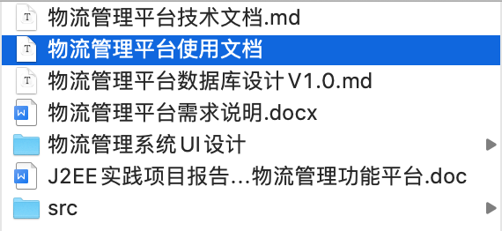
Outline Introduction Photo Conclusion References
Design Highlight
规范化管理
文档完善

Slide 8
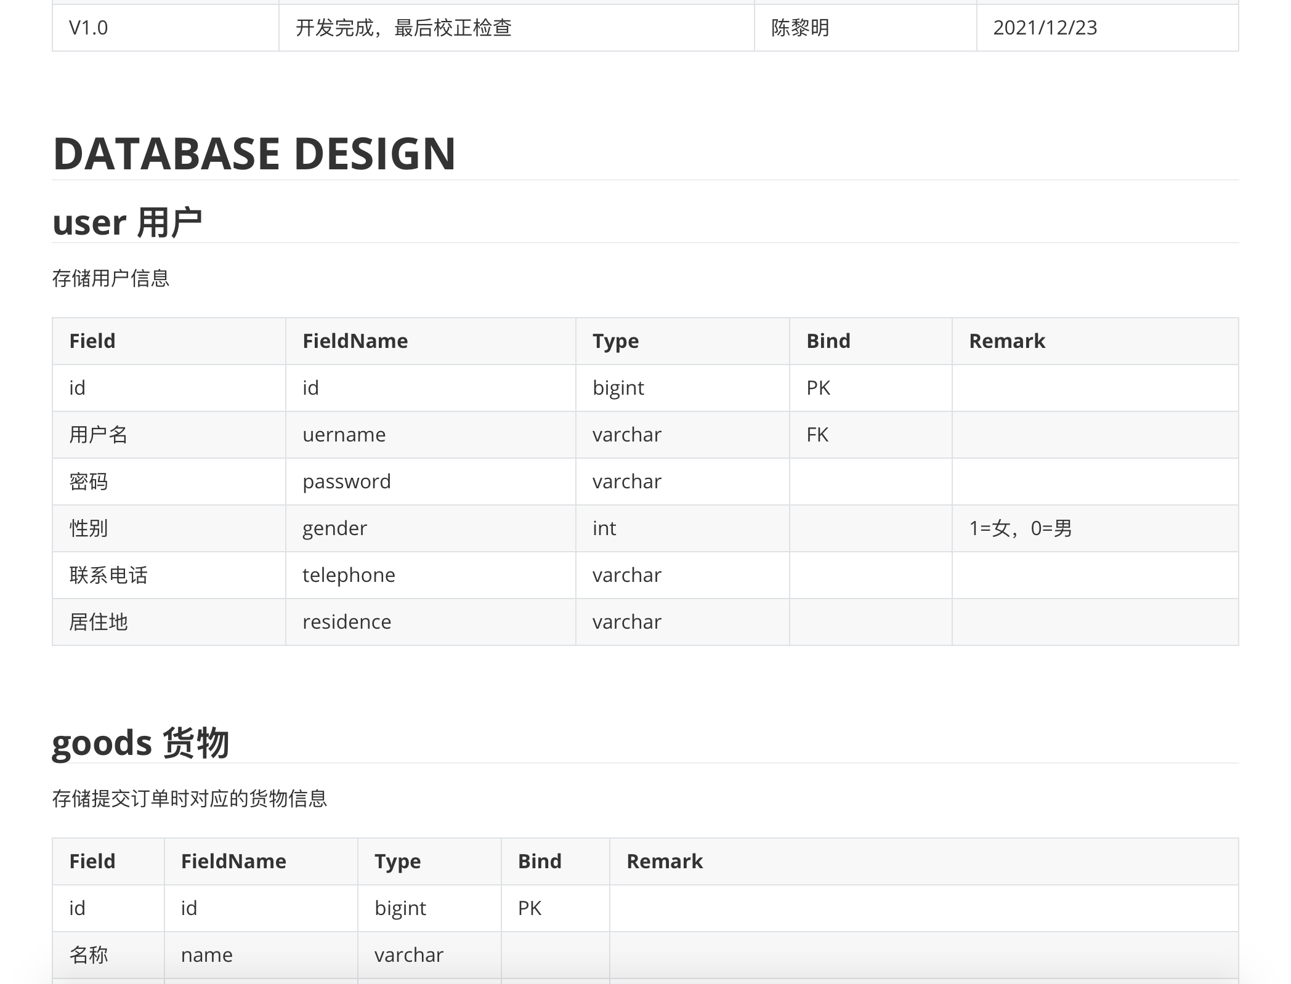
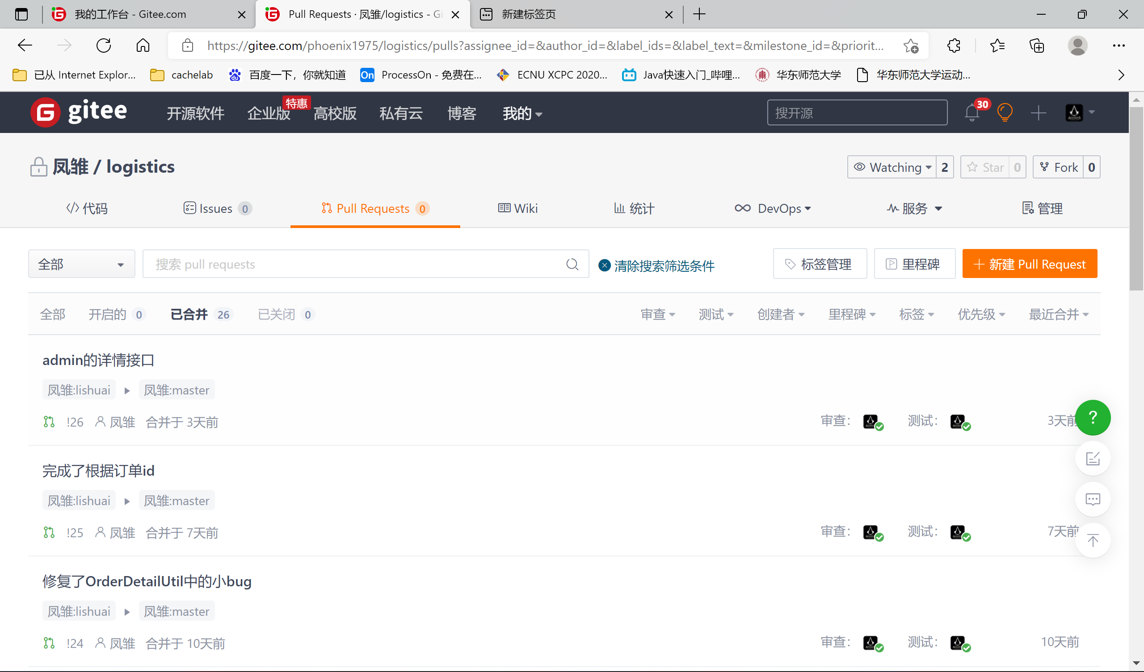
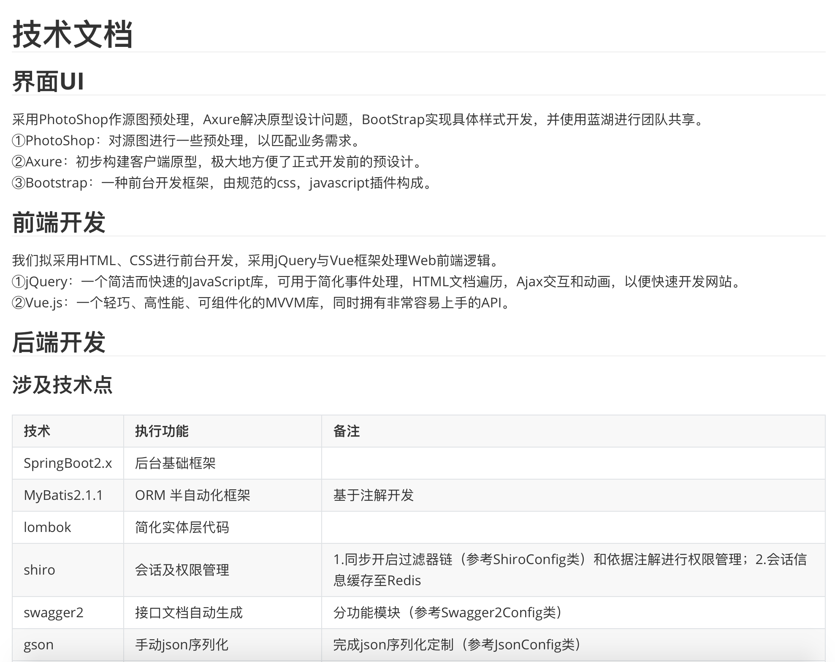
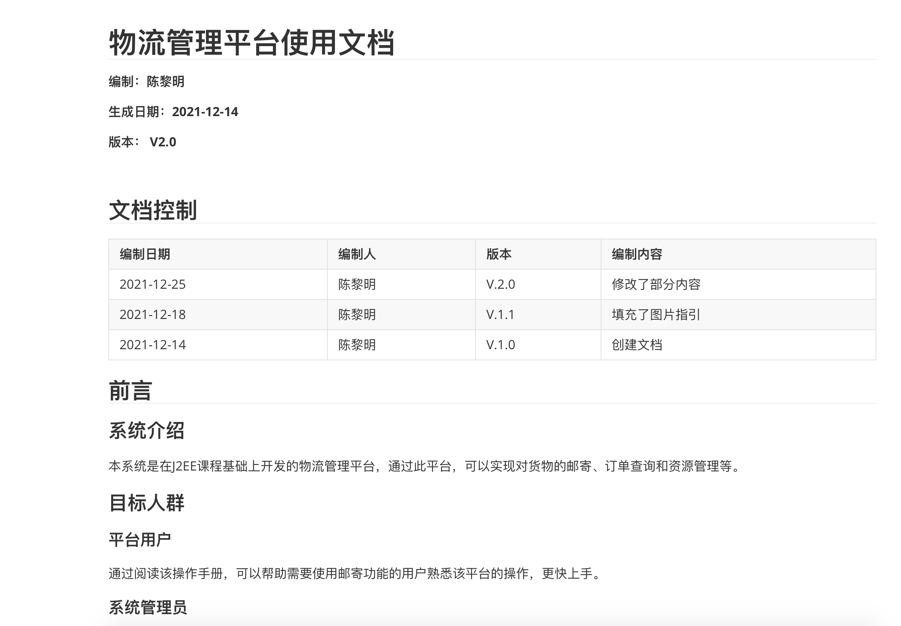
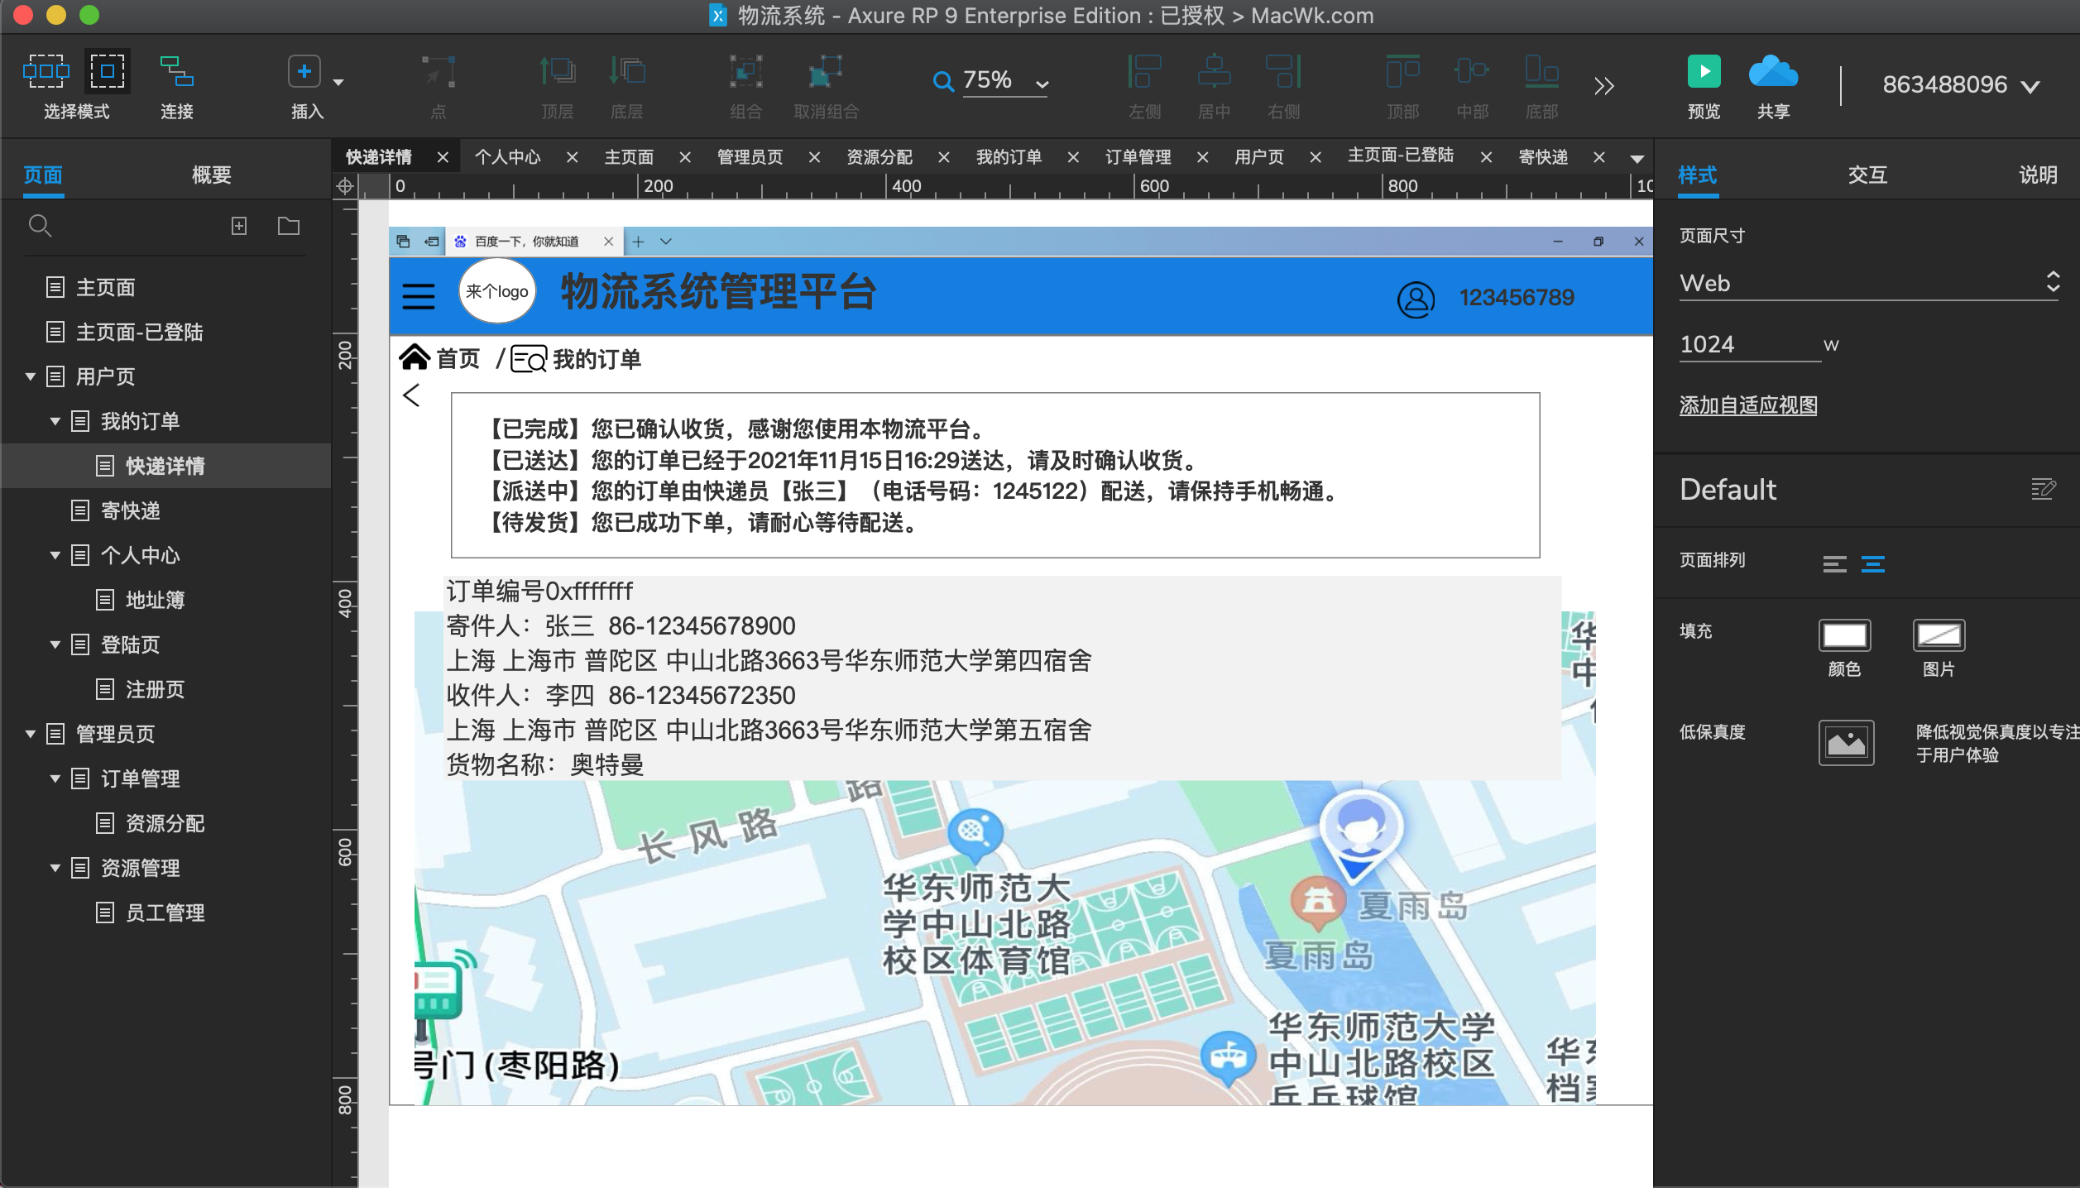
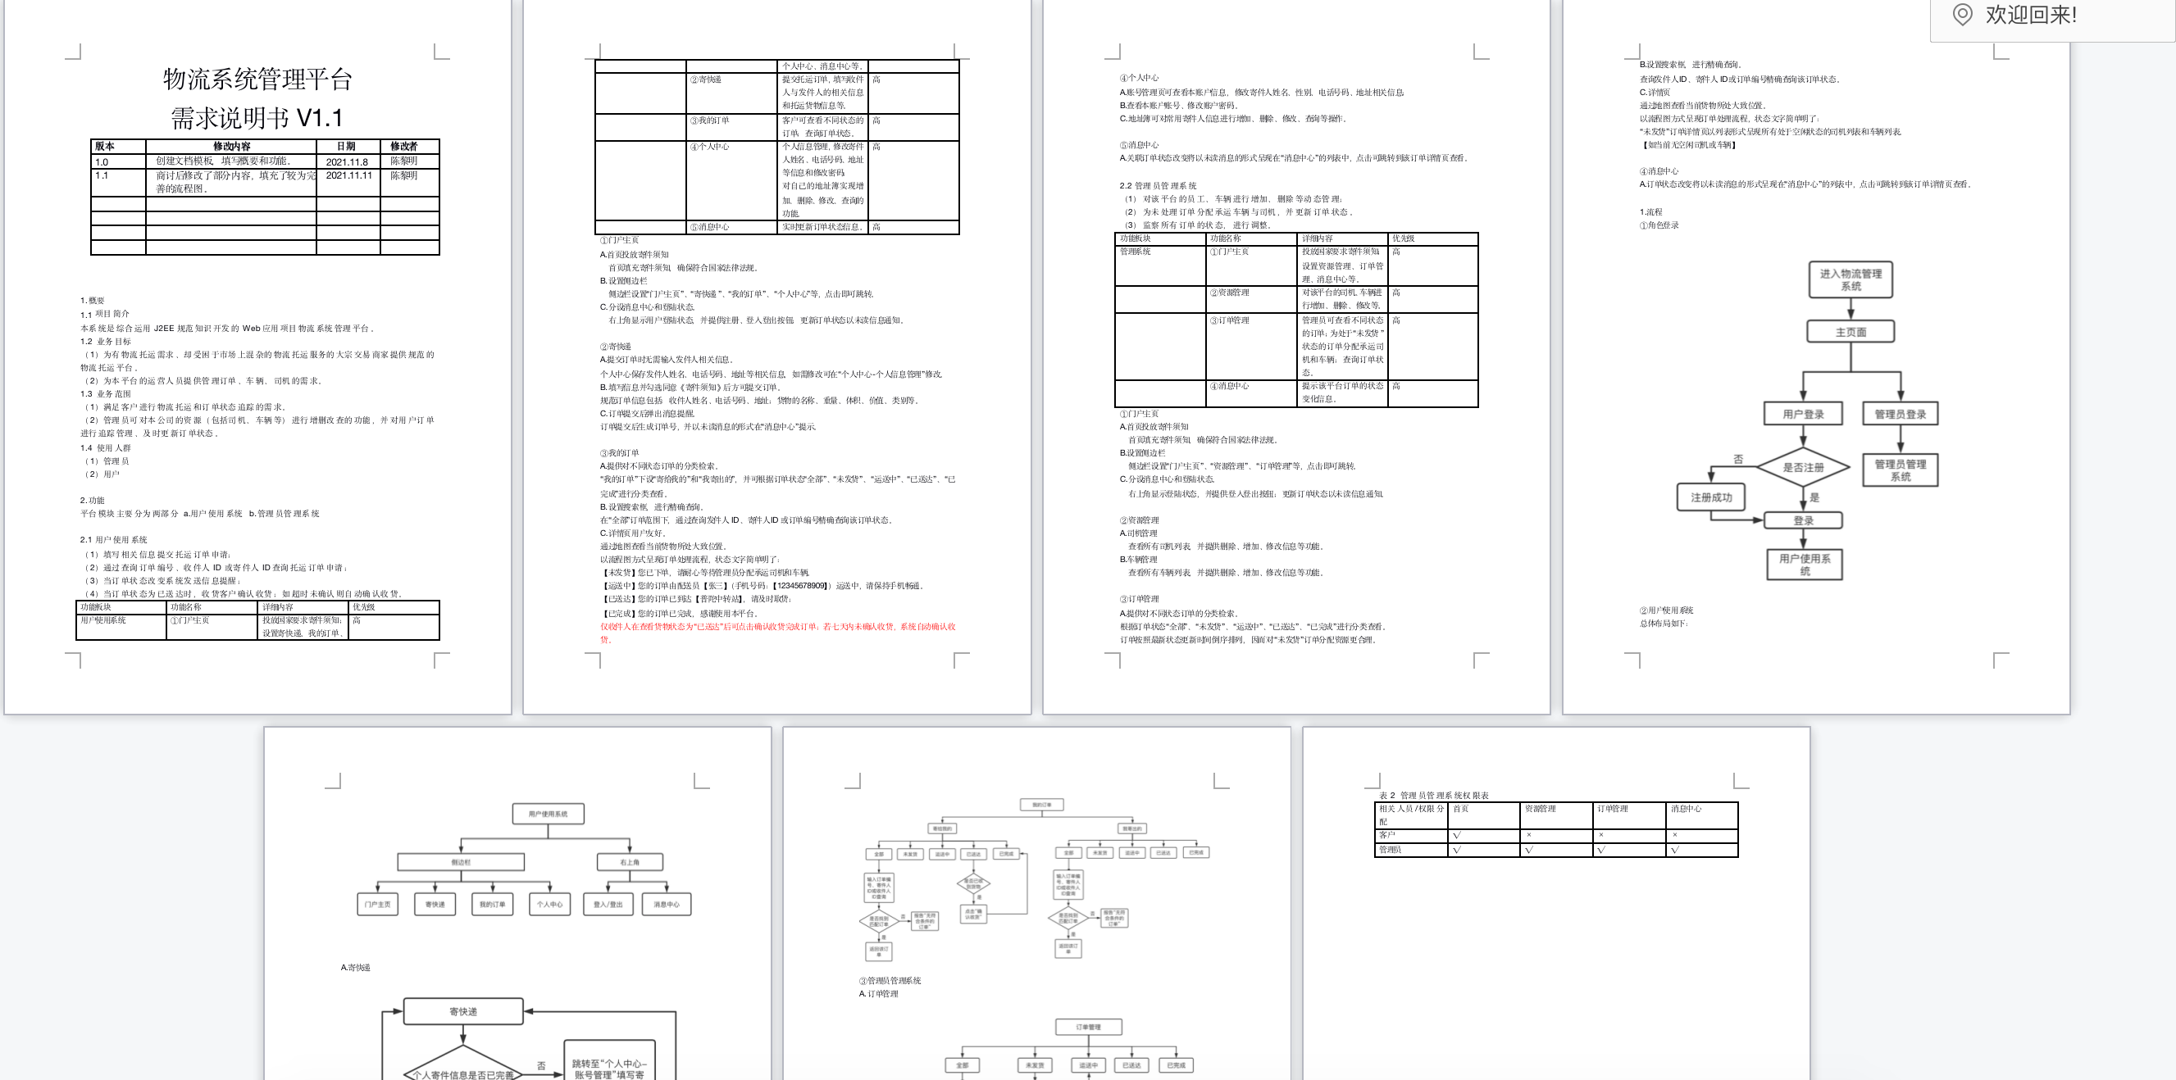
Outline Introduction Photo Conclusion References
Design Highlight
规范化管理
开发
流程严谨

Slide 9
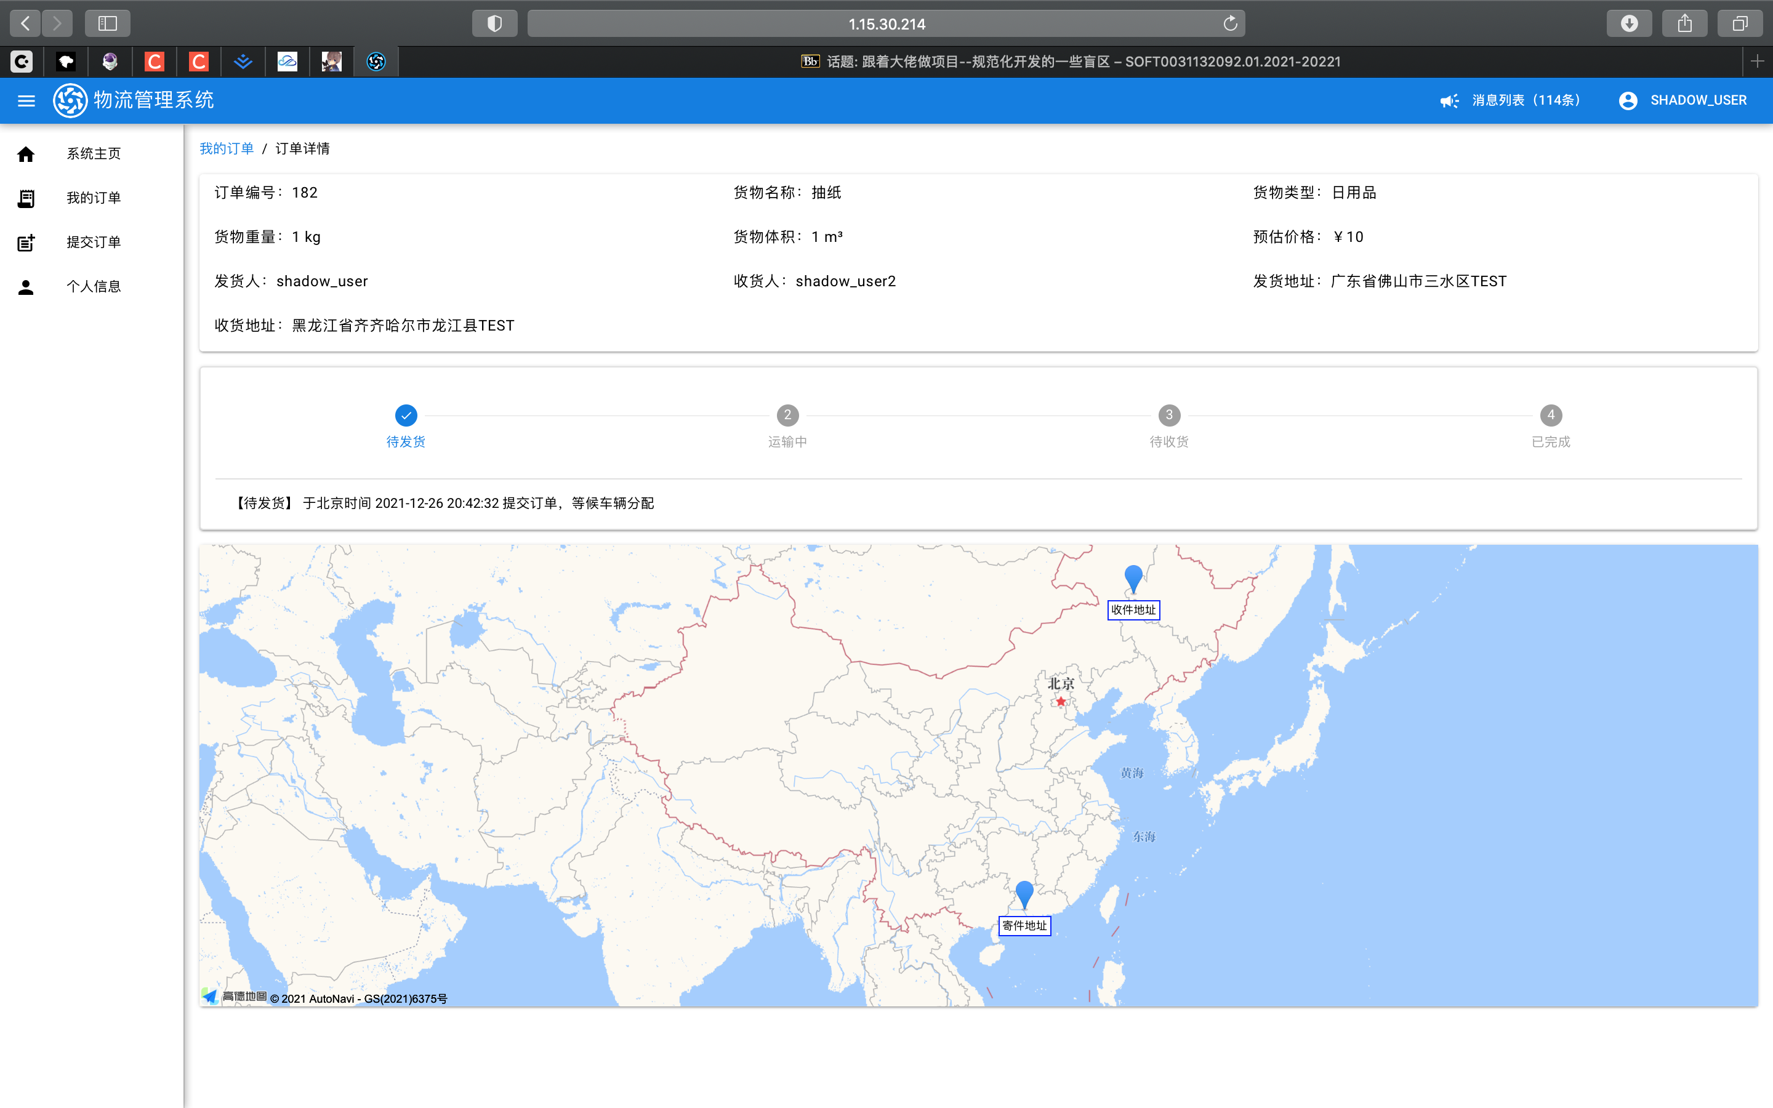
Outline Introduction Photo Conclusion References
Design Highlight
功能亮点频出
地图API

Slide 10
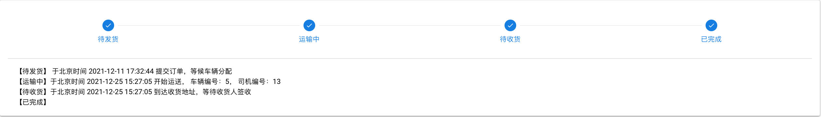
Outline Introduction Photo Conclusion References
Design Highlight
功能亮点频出
流程管理

Slide 11
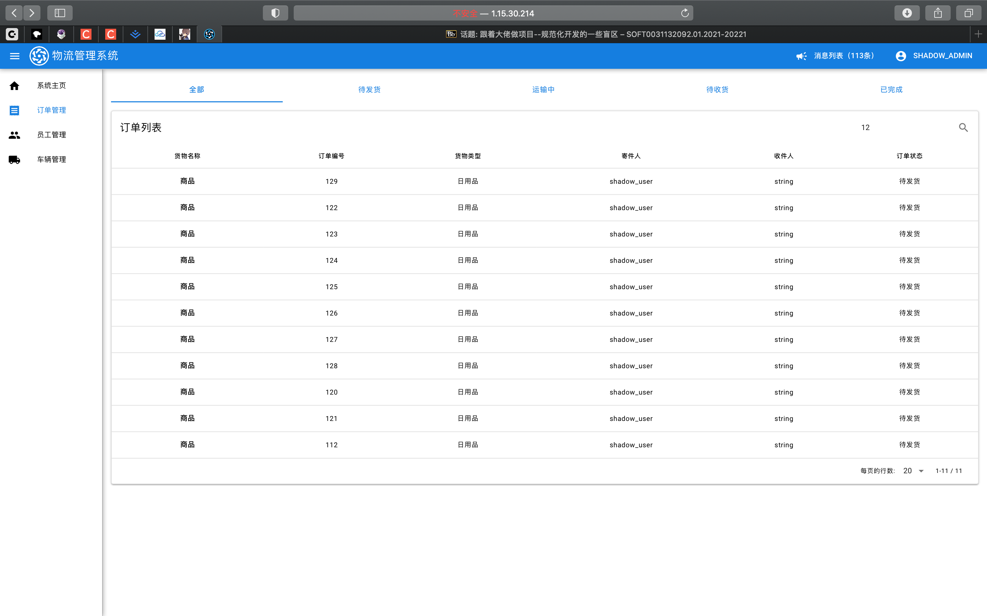
Outline Introduction Photo Conclusion References
Design Highlight
功能亮点频出
模糊搜索

Slide 12
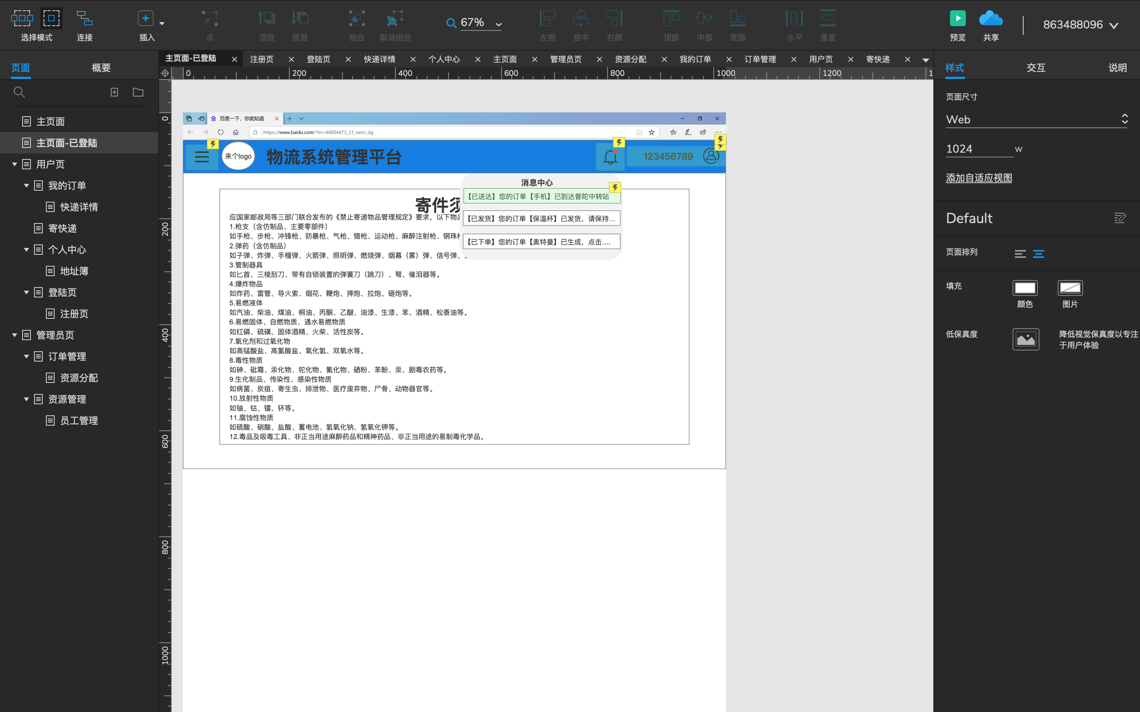
Outline Introduction Photo Conclusion References
Design Highlight
技术Buff加持
UI设计
Axure--高保真原型图
的制作
蓝湖--协作

Slide 13
Outline Introduction Photo Conclusion References
Design Highlight
技术Buff加持
框架
Redis
Log
Shiro
统一返回和统一异常
云服务器部署
⚠️部分已开源
经验分享在：https://blog.csdn.net/ezioetay

Slide 14
Outline Introduction Photo Conclusion References
Design Highlight
技术Buff加持
---前端---
⚠️部分已开源
经验分享在：https://blog.csdn.net/ezioetay

Slide 15
Outline Introduction Photo Conclusion References
Summary
一次短工期、高强度的开发
看起来简单但是实现复杂的细碎功能
分离&协作
边写边学--最高效的学习方法

Slide 16
Outline Introduction Photo Conclusion References
Summary
Thanks for Watching

